Slide 1
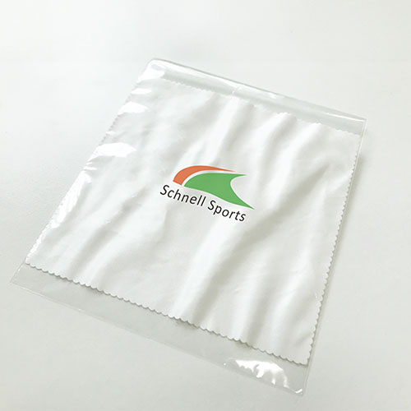
【提案書】
オリジナルクリーナークロス
特徴
手の平サイズでスマホ画面やメガネ、モニターを傷つけずにキレイにふけるクリーナークロス。フルカラーで企業ロゴやイラスト・写真も色鮮やかにプリントできて、展示会用ノベルティに最適です。
納期
納期スペース
仕様
素材：ポリエステル
サイズ：W150×H150㎜以内
包装：個別袋入れ
備考：印刷：UVインクジェット
お見積
お見積りスペース

Slide 2
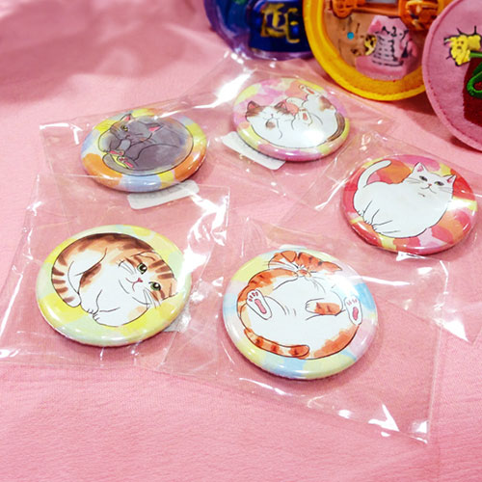
【提案書】
オリジナル缶バッジ（小～中サイズ）
特徴
オリジナルのキャラクターやロゴをプリントした自由なデザインで、小～中サイズのオリジナル缶バッジを製作することができます。物販品からノベルティまで幅広い用途でご活用ください。
商品写
納期
納期スペース
仕様
サイズ：φ25～100mm
お見積
お見積りスペース

Slide 3
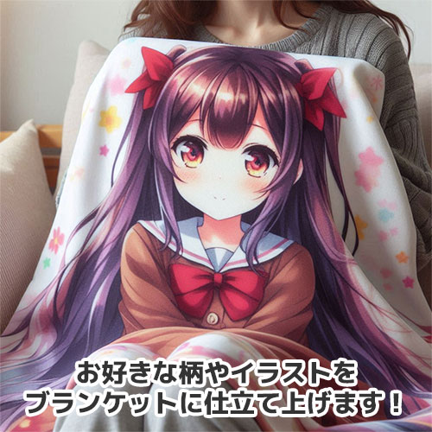
【提案書】
オリジナルブランケット
特徴
扇子とハンカチの、日本伝統の「和」を感じさせるセットです。扇子の親骨にはオリジナルの名入れプリントが可能。記念用から物販用まで幅広いシーンにおすすめです。
納期
納期スペース
仕様
素材: ポリエステル100%
サイズ: W900×H650mm
包装: OPP袋
備考: 昇華転写印刷
お見積
お見積りスペース

Slide 4
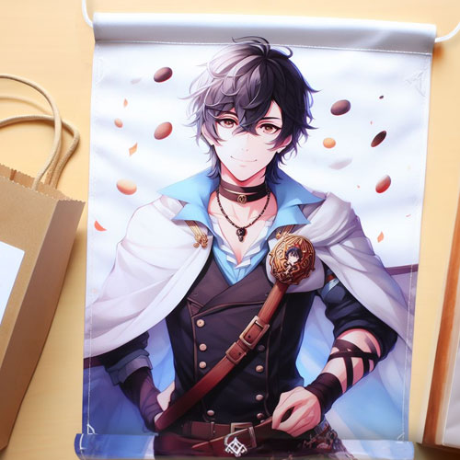
【提案書】
オリジナルタペストリー（A4サイズ）
特徴
アニメ・ゲーム関係の展示会やイベントで使える、プリント映えのする生地を使った、A4サイズ相当のタペストリー。アニメやゲームのキャラをフルカラーで綺麗にプリントできます。
商品写
納期
納期スペース
仕様
素材：ポリエステル
サイズ：A4サイズ程度
包装：個別袋入れ
備考：印刷：昇華転写
お見積
お見積りスペース

Slide 5
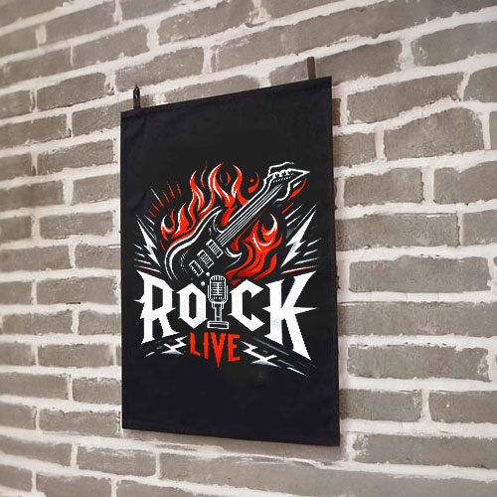
【提案書】
オリジナルファブリックポスター（A4）
特徴
布の質感がインテリアにマッチするA4サイズ相当のファブリックポスター。アニメやゲームのキャラクターをフルカラーでプリントしてもレトロな雰囲気が漂うのでとてもオシャレです。
納期
納期スペース
仕様
素材：ポリエステル
サイズ：A4サイズ以内
包装：個別袋入れ
備考：印刷：昇華転写
お見積
お見積りスペース

Slide 6
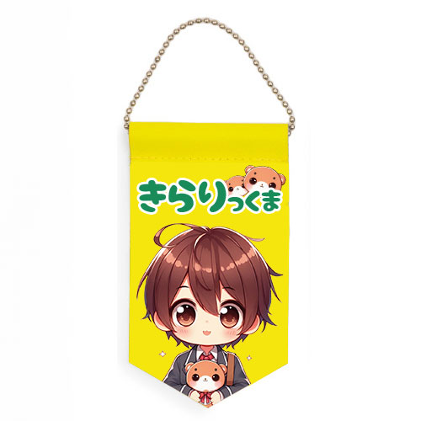
【提案書】
オリジナルミニバナー
特徴
アニメや漫画、同人グッズ用として昨今人気の高いミニサイズのバナーです。どんなフルカラーデザインでも精巧にプリント可能。イベント等で配布するノベルティ用としてもおすすめです。
納期
納期スペース
仕様
素材: ポリエステル100％
サイズ: W30×H50mm
包装: 包装：個別袋入れ
備考: 昇華転写印刷
お見積
お見積りスペース

Slide 7
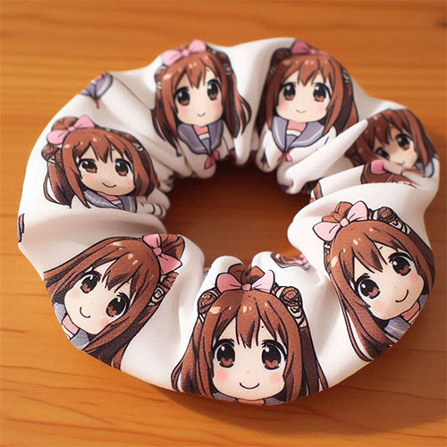
【提案書】
オリジナルシュシュ
特徴
サッと手軽に髪を纏められるシンプルなシュシュに、オリジナルプリントが可能。どんなデザインでも精巧なフルカラー印刷でお仕上げいたします。アニメや同人グッズ用などに人気です。
納期
納期スペース
仕様
素材: ポリエステル100％
サイズ: フリーサイズ
包装: 包装：個別袋入れ
備考: 昇華転写印刷
お見積
お見積りスペース

Slide 8
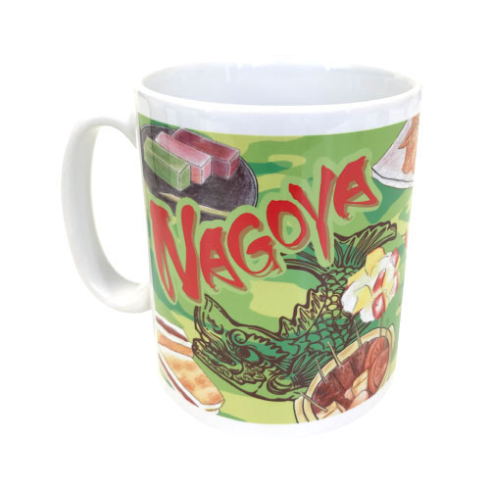
【提案書】
オリジナルマグカップ
特徴
フルカラープリントの写真やイラストが綺麗に映えるマグカップ。コミケなどの同人誌即売会用の物販品や、展示会用のノベルティとしても根強い人気商品。単色プリントでより安価に製作可能です。
納期
納期スペース
仕様
素材：スト－ンウェア
サイズ：約82Φ×H95mm
包装：1個箱梱包(紙箱)
備考：印刷：昇華転写
お見積
お見積りスペース

Slide 9
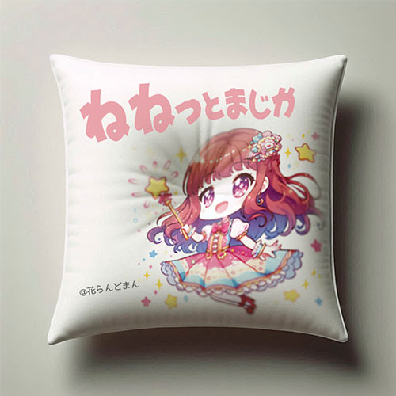
【提案書】
オリジナル座布団
特徴
30×30センチの手頃なサイズ感のシンプルな座布団。フルカラーでのオリジナルプリントが可能なため、アニメや同人グッズ用として人気の高い商品です。また記念用などにもおすすめ。
納期
納期スペース
仕様
素材: ポリエステル100％
サイズ: W300×H300mm
包装: 包装：個別袋入れ
備考: 昇華転写印刷、綿入り
お見積
お見積りスペース

Slide 10
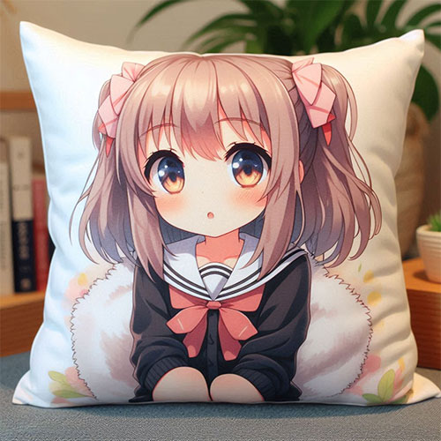
【提案書】
オリジナルクッション
特徴
モコモコフワフワのシンプルな30cmサイズのクッションです。余計なものが一切ないため、名入れプリントするどんなオリジナルデザインにもマッチします。物販用や記念用におすすめ。
納期
納期スペース
仕様
素材: ポリエステル100％
サイズ: W300×H300mm
包装: 包装：個別袋入れ
備考: 昇華転写印刷、綿入り
お見積
お見積りスペース

Slide 11
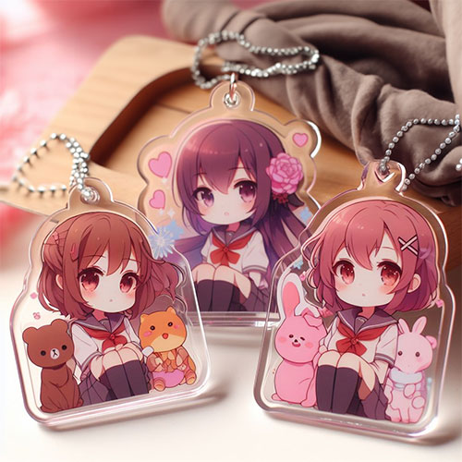
【提案書】
オリジナルアクリルキーホルダー（小）
特徴
アイドルやアーティスト、アニメや漫画のキャラをフルカラーでプリントできる厚さ約3mmのアクリルキーホルダー。50×50mm以内であれば、デザインに合わせて自由な形にカットできます。
商品写
納期
納期スペース
仕様
素材：透明アクリル3㎜厚
サイズ：W50×H50㎜以内
包装：個別袋入れ
備考：印刷：UVインクジェット
お見積
お見積りスペース

Slide 12
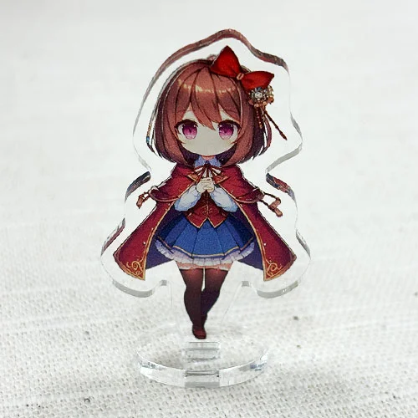
【提案書】
オリジナルアクリルスタンド（小）
特徴
写真やイラストをフルカラーで再現できる約50×50mmのミニアクリルスタンド。デスクの省スペースにもお気に入りキャラをさりげなく飾れます。本体も台座も自由な形にカットが可能です。
商品写
納期
納期スペース
仕様
素材：透明アクリル3㎜厚
サイズ：W50×H50㎜以内
包装：個別袋入れ
備考：印刷：UVインクジェッ
お見積
お見積りスペース

Slide 13
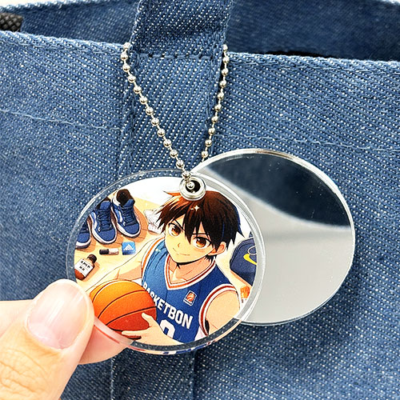
【提案書】
オリジナルアクリルスライドミラー
特徴
スライドさせるだけで、ミラーとしても使えるキーホルダー。ミラー自体も軽量なアクリル製なので、カバンやバッグに気軽に取り付けることができます。ノベルティや物販品として重宝します。
商品写
納期
納期スペース
仕様
素材: 透明アクリル3?厚
サイズ: 50×50×3mm
包装: 個別袋入れ
備考: 印刷：UVインクジェット
お見積
お見積りスペース

Slide 14
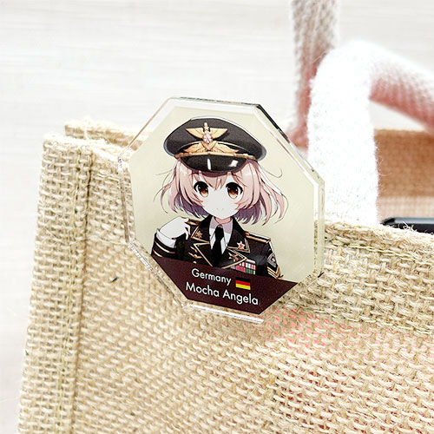
【提案書】
オリジナルアクリルバッジ
特徴
クリップ＆安全ピンの名札用クリップが付いたアクリルバッジ。針で穴をあけたくないレザーバッグにはクリップで、しっかり留めたいコットンバッグには安全ピンというように使い分けができます。
商品写
納期
納期スペース
仕様
素材: 透明アクリル3?厚
サイズ: 50×50×3mm
包装: 個別袋入れ
備考: 印刷：UVインクジェット
お見積
お見積りスペース

Slide 15
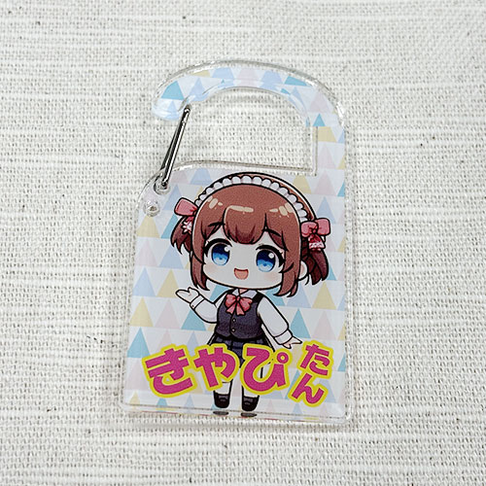
【提案書】
オリジナルアクリル製カラビナ
特徴
フルカラーでイラストや写真をプリントできる、アクリル製のオリジナルカラビナ。お気に入りのカバンやバッグに手軽で簡単に取り付け可能。各種ノベルティ・物販品をしても重宝します。
商品写
納期
納期スペース
仕様
素材: 透明アクリル3?厚
サイズ: 40×75×3mm
包装: 個別袋入れ
備考: 印刷：UVインクジェット
お見積
お見積りスペース

Slide 16
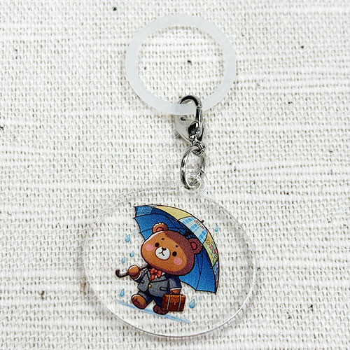
【提案書】
オリジナルアクリルアンブレラマーカー
特徴
30×30mm以内のアクリルプレートにフルカラーでイラストや写真をプリントしたアンブレラマーカーを傘の持ち手部分に取り付ければ、自分の傘を直ぐに見つけ出すことができます。
納期
納期スペース
仕様
素材：透明アクリル3?厚
サイズ：30×30×3mm
包装：個別袋入れ
備考：印刷：UVインクジェット
お見積
お見積りスペース

Slide 17
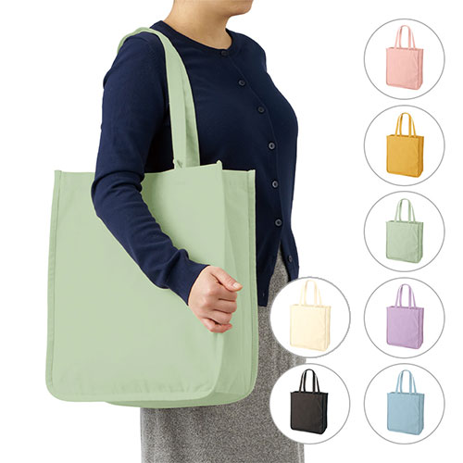
【提案書】
キャンバスホリデースクエアトート仕切りポケット付 ver.2
特徴
推し活用の大うちわがすっぽり納まる、キャンバス生地のスクエアトート。バッグの内側には仕切りポケットが付いているので、ペットボトルやペンライトを整えて収納することができます。
商品写
納期
納期スペース
仕様
カラー展開: 全7色
素材: コットン（320g/平方メートル）
サイズ: 本体／約W370×H420×D140（mm） 持ち手／約W25×H580（mm）
容量: 約17L
お見積
お見積りスペース

Slide 18
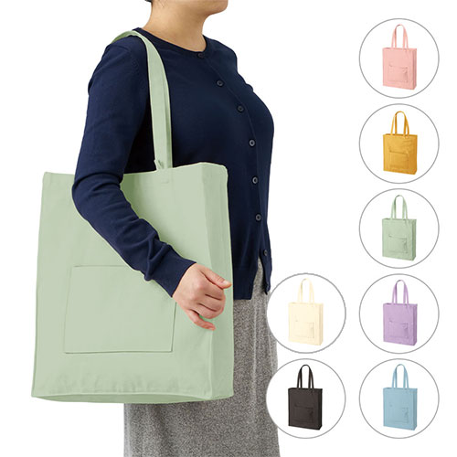
【提案書】
キャンバススクエアトート外ポケット付
特徴
バッグの外側にポケットが付いた、キャンバス生地のスクエアトート。推し活用の大うちわがすっぽり納まるサイズ感で、内側には仕切りポケットが付いているので荷物を整えて収納できます。
商品写
納期
納期スペース
仕様
カラー展開: 全7色
素材: コットン（320g/平方メートル）
サイズ: 本体／約W340×H410×D115（mm） 持ち手／約W25×H580（mm）
容量: 約16L
お見積
お見積りスペース

Slide 19
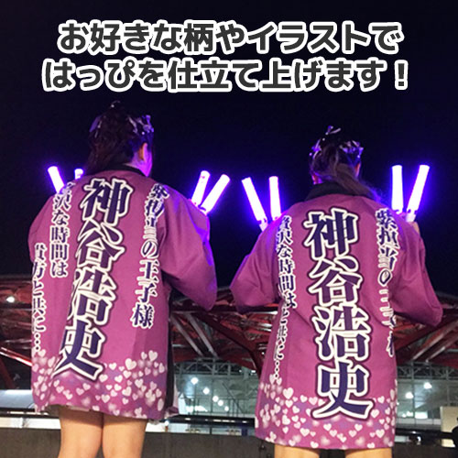
【提案書】
オリジナルポリエステル法被
特徴
シワになりにくく軽量でプリントの発色も良いポリエステル素材の法被です。無地にシンプルなタイプのため、名入れプリントするどんなオリジナルデザインとも相性抜群です！
納期
納期スペース
仕様
素材: ポリエステル100％
サイズ: フリーサイズ
包装: 包装：個別袋入れ
備考: 昇華転写印刷
お見積
お見積りスペース

Slide 20
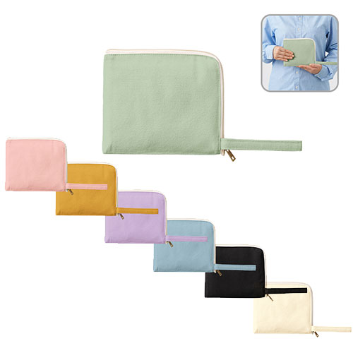
【提案書】
キャンバスL字ファスナーフラットポーチ(S)
特徴
ファスナーがL字に開き物の出し入れがしやすい、ストラップ付きのフラットポーチ。アクリルグッズなどの小物類の収納＆持ち運びにピッタリなSサイズは推し活グッズとしても重宝します。
納期
納期スペース
仕様
カラー展開：全7色
素材：コットン（320g/平方メートル）
サイズ：本体／約W170×H150（mm） 持ち手／約W15×H250（mm）
お見積
お見積りスペース

Slide 21
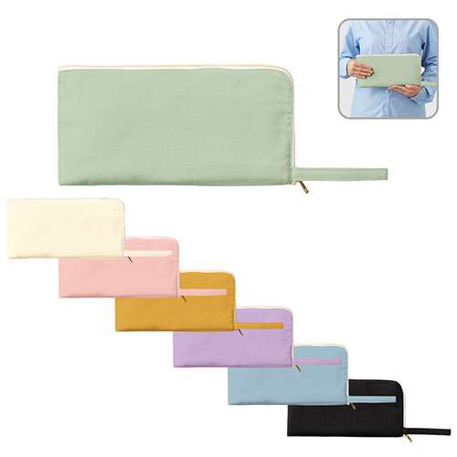
【提案書】
キャンバスL字ファスナーフラットポーチ(M)
特徴
物の出し入れがしやすい、L字に開くファスナーが付いたMサイズのフラットポーチ。しっかりしたキャンパ生地で、ペンライトやアクリルグッズなどの推し活グッズの収納＆持ち運びにも最適です。
納期
納期スペース
仕様
カラー展開：全7色
素材：コットン（320g/平方メートル）
サイズ：本体／約W300×H150（mm） 持ち手／約W15×H250（mm）
お見積
お見積りスペース

Slide 22
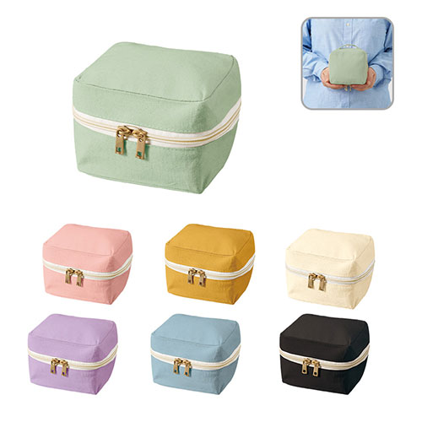
【提案書】
キャンバススクエアファスナーポーチ(S)
特徴
バッグの外側にポケットが付いた、キャンバス生地のスクエアトート。推し活用の大うちわがすっぽり納まるサイズ感で、内側には仕切りポケットが付いているので荷物を整えて収納できます。
商品写
納期
納期スペース
仕様
カラー展開: 全7色
素材: コットン（320g/平方メートル）
サイズ: 約W125×H125×D80（mm）
お見積
お見積りスペース

Slide 23
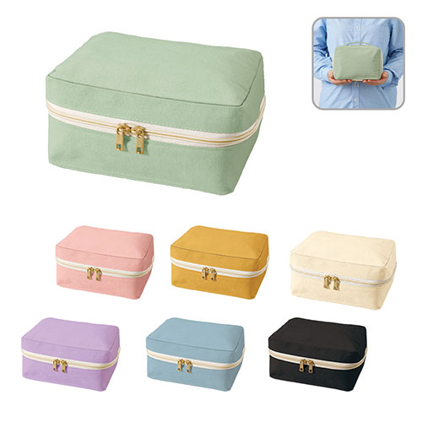
【提案書】
キャンバススクエアファスナーポーチ(M)
特徴
キャンバス生地を使ったMサイズのスクエアポーチ。小さめのぬいイぐるみなら、２~３個すっぽり収納できます。収納力も抜群で、トラベル用ポーチとしてもちょうど良いサイズ感です。
納期
納期スペース
仕様
カラー展開：全7色
素材：コットン（320g/平方メートル）
サイズ：約W200×H140×D90（mm）
お見積
お見積りスペース

Slide 24
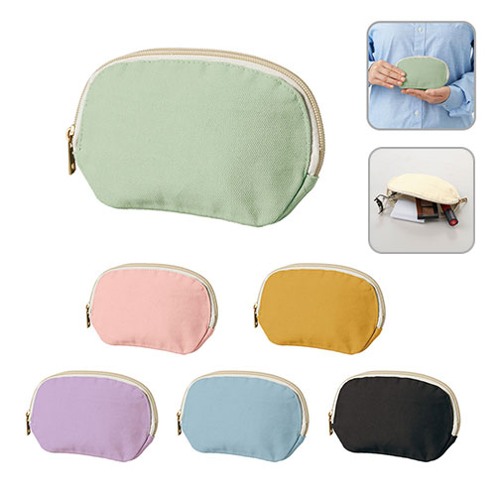
【提案書】
キャンバスラウンドティッシュポーチ
特徴
マチ付きで収納力がある、見た目もかわいらしいラウンドデザインのティッシュポーチ。カラーバリエーションも豊富なので、推し活グッズとしてノベルティ・物販グッズとして幅広く使えます。
商品写
納期
納期スペース
仕様
カラー展開: 全7色
素材: コットン（320g/平方メートル）
サイズ: 約W150×H100×D20（mm）
お見積
お見積りスペース

Slide 25
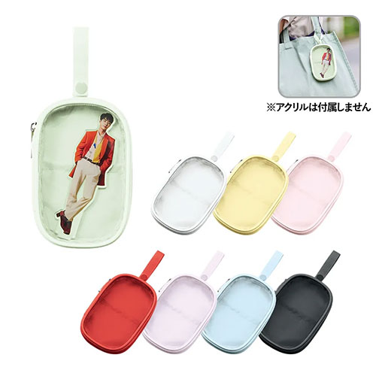
【提案書】
アクスタポーチ
特徴
お気に入りのアクリルスタンドを持ち歩ける専用クリアポーチです。本体と同色のストラップ付きのため、バッグ等に取り付けることが可能！ファンイベントの物販用などに最適です。
納期
納期スペース
仕様
カラー展開: 全8色
素材: ポリエステル、EVA 他
サイズ: W105×H155×D30（mm）
付属品: 取説付
包装: HDPE袋、台紙
お見積
お見積りスペース

Slide 26
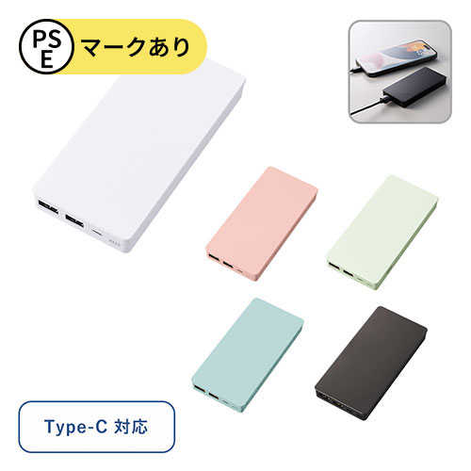
【提案書】
全面印刷できるモバイルチャージャー 5000コンパクト
特徴
全面にフルカラー印刷ができる！片手にすっぽり収まるコンパクトサイズでバッテリー容量5000ｍAhのモバイルチャージャー。入力ポートは急速充電が可能なType-Cを採用しています。
商品写
納期
納期スペース
仕様
カラー展開: 全5色
素材: ABS 他
サイズ: W53×H110×D14（mm）
付属品: 取説付、Type-Cケーブル付属
備考: 最大出力2.1A、バッテリー容量5000ｍAh、本体重量約96g
お見積
お見積りスペース

Slide 27
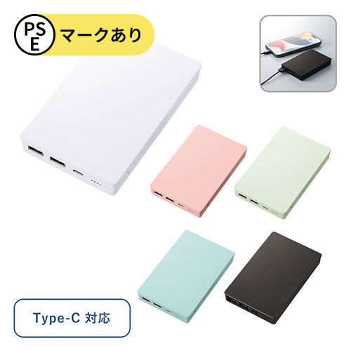
【提案書】
全面印刷できるモバイルチャージャー 10000 コンパクト
特徴
片手に収まるコンパクトサイズでバッテリー容量10000ｍAのモバイルチャージャー。表面部分にはフルカラーで全面印刷ができます。入力ポートはType-C採用なので急速充電が可能です。
商品写
納期
納期スペース
仕様
カラー展開: 全5色
素材: ABS 他
サイズ: W72×H114×D16（mm）
付属品: 取説付、Type-Cケーブル付属、残量ランプ付
備考: 最大出力2.1A、バッテリー容量10000ｍAh、本体重量約178g
お見積
お見積りスペース

Slide 28
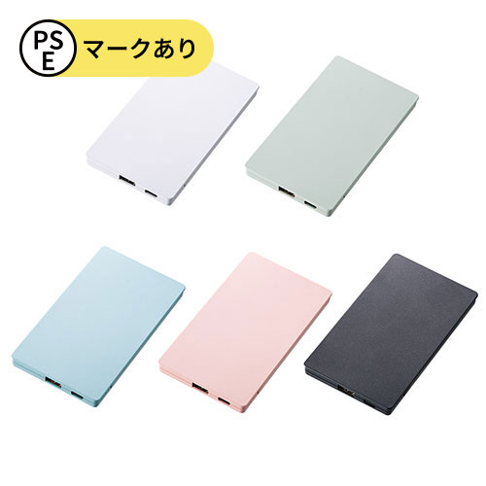
【提案書】
全面印刷できるモバイルチャージャー4000フラット
特徴
色鮮やかなフルカラープリントが全面にできるフラットタイプの4000mAhモバイルチャージャー。入力ポートはType-C仕様で急速充電が可能！ノベルティ用などに人気の商品です。
納期
納期スペース
仕様
カラー展開：全5色
素材：ABS 他
サイズ：70×126×10(mm)
包装：エアパッキン、紙箱
備考：取説付、最大出力2.1A、バッテリー容量4000mAh、本体重量約110g、Type-Cケーブル付属、残量表示ランプ付
お見積
お見積りスペース

Slide 29
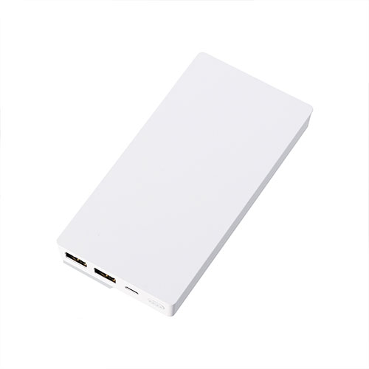
【提案書】
全面印刷できるモバイルチャージャー10000
特徴
表面にフルカラー全面印刷ができる、容量10000ｍAhタイプのモバイルチャージャー。2口のUSBポート付きで、2台同時に急速充電可能！企業のノベルティや物販品としても活用できます。
商品写
納期
納期スペース
仕様
カラー展開：ブラック、ホワイト
素材：ABS 他
サイズ：69×136×15(mm)
包装：エアパッキン、紙箱
備考：取説付、最大出力2.1A、バッテリー容量10000mAh、本体重量約235g、Type-Cケーブル付属、残量表示ランプ付
お見積
お見積りスペース

Slide 30
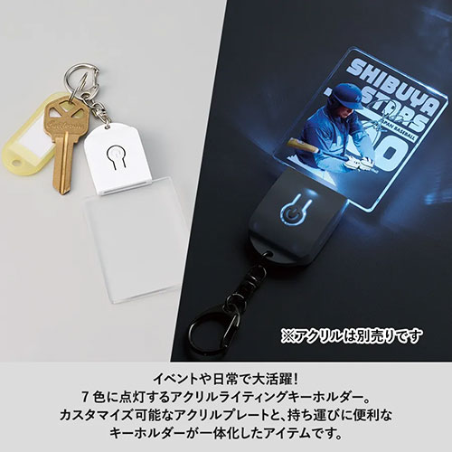
【提案書】
ライティングキーホルダー（アクリル板対応）
特徴
お気に入りのアクリルプレートを挟んで止めて持ち歩ける上、7色に光らせることも可能なキーホルダーです。推し活グッズの新定番として昨今人気の高いアイテムです。
納期
納期スペース
仕様
カラー展開: 全2色
素材: ABS、亜鉛合金 他
サイズ: W27×H35×D11（mm）
付属品: 取説付、テスト用コイン電池×1個
包装: 天チャック付OPP+CPP袋 ※アクリルとキーホルダーを一緒に注文の際は、アクリルがキーホルダーに挿しこまれた状態での納品になります。
お見積
お見積りスペース

Slide 31
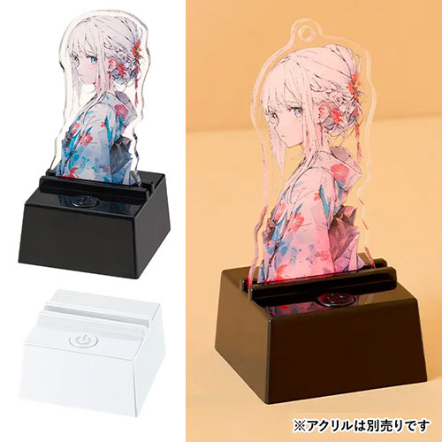
【提案書】
ライティングスタンドコンパクト スクエア（アクリル板対応）
特徴
大好きなキャラクターやアイドル、スポーツ選手のアクリルプレートを、15色にライティングできるアクリルプレートスタンドです。ブラックとホワイトの二色展開から選択可能。
納期
納期スペース
仕様
カラー展開: 全2色
素材: ABS 他
サイズ: W40×H40×D23（mm）
付属品: 取説付、テスト用ボタン電池×3個
包装: エアパッキン、紙箱
お見積
お見積りスペース

Slide 32
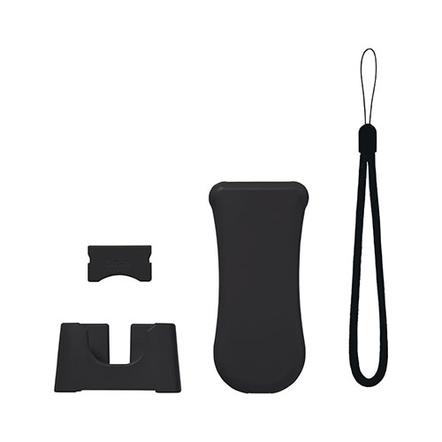
【提案書】
ペンライトグリップ(アクリル板対応)
特徴
レーザーカットで好きな形にカットできるTZ-1035-004アクリルペンライト用プレートと一緒に使うグリップです。LEDは15色点灯+自動切換から選べます。オリジナル名入れも可能！
商品写
納期
納期スペース
仕様
カラー展開：ブラック,ホワイト
素材：ABS 他
サイズ：W52×H110×D19(mm)
包装：PE袋、ブリスター、紙箱
備考：取説付、単4乾電池×3本(別売)
お見積
お見積りスペース

